Slide 1

НЕКТАРУМ
Цифровая платформа-агрегатор ИТ-вакансий
с верифицированным профилем достижений
участника Федерации спортивного программирования (ФСП)

Slide 2

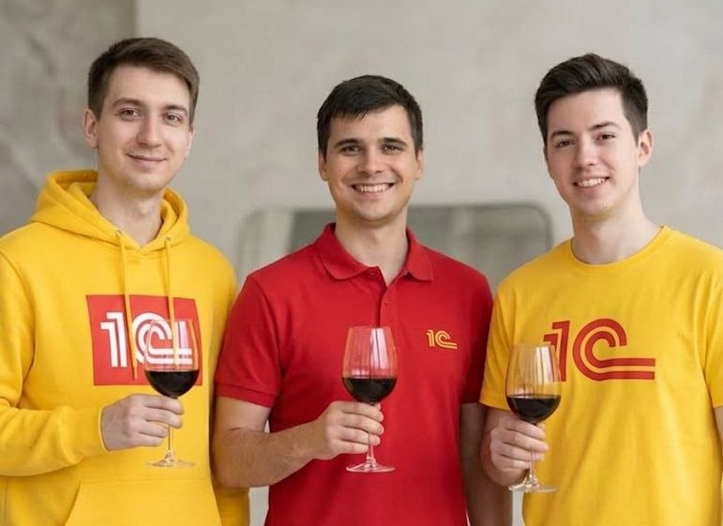
ФСП КАРЬЕРА
Краткое описание решения:
Кандидат подтверждает грейд тестом и попадает в категорию. Компания получает подборку с объяснением и сама приглашает человека, сразу называя вилку.
О команде
Капитан: Отченашенко Александр Иванович
Кол-во участников: 3 человека
Краткое описание: познакомились в Самаре на форуме Я-Профессионал
Город и регион: Москва
Уникальность решения:
У каждого кандидата свои варианты заданий той же сложности, и слитые ответы к ним не подходят. Вилку и причину приглашения кандидат видит еще до разговора.
2

Slide 3

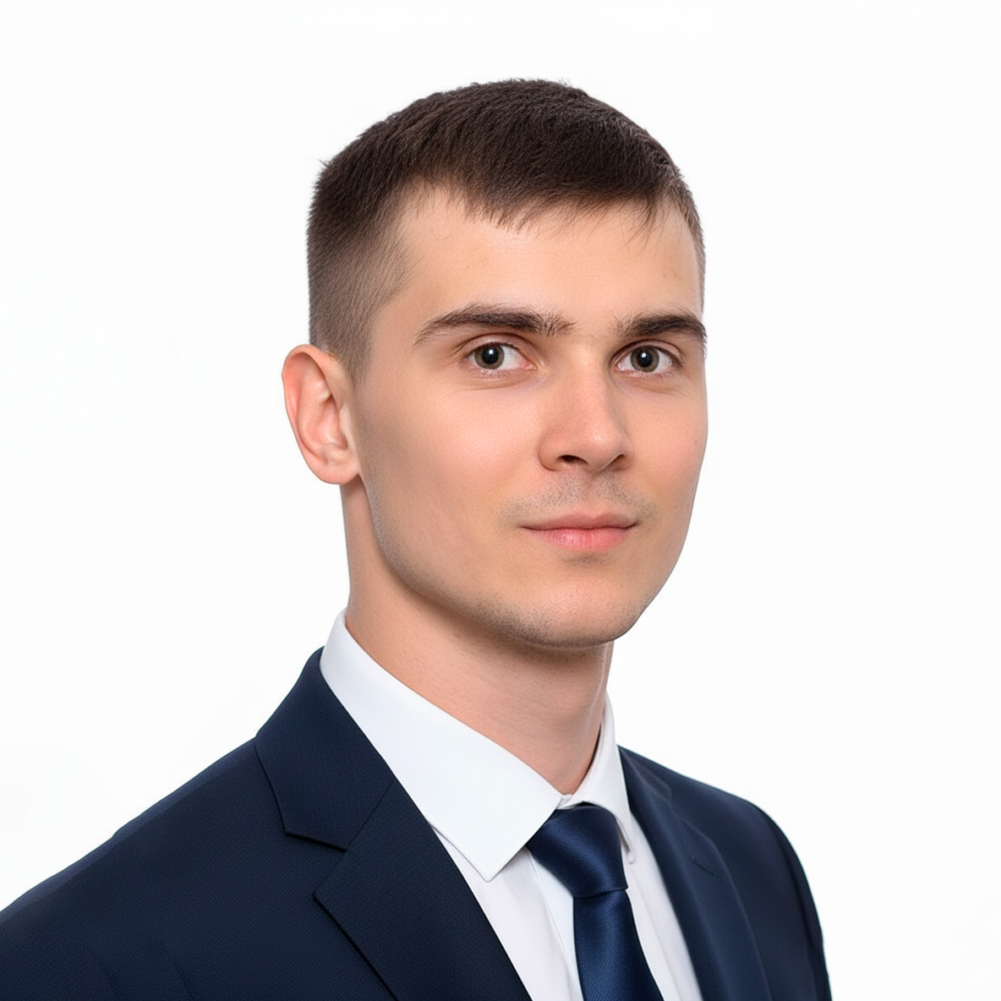


НЕКТАРУМ
Александр Отченашенко
Илья Афоничев
Константин Мартынов
Капитан
@by_alot
+7 950 753-80-02
НИЯУ МИФИ
Фулстек-разработчик
@cyb3rhack3r
ML-инженер
@prvchdl

Slide 4

О КОМАНДЕ
Краткая история команды:
01
Участвуем в хакатонах ЛЦТ с 2023 года. Делали детектор вооруженных людей, детектор БПЛА, распознавание заболеваний по КТ. Параллельно развиваем свой стартап, умный дерматоскоп с искусственным интеллектом.
Почему вы выбрали именно эту задачу
из предложенных на хакатоне?
02
Нам нравятся задачи, где результат можно проверить цифрами еще до запуска: стабильность грейда и точность подбора мы считаем на симуляции. А у ФСП уже есть реестр результатов, к которому можно подключиться.
С какими основными сложностями или вызовами
вы столкнулись и как их преодолели?
03
У порога грейда тест близок к монетке. Чтобы повтор совпадал в 85% случаев, нужно 45-60 заданий. Мы добавляем задания только у порога (+9 п.п. стабильности) и показываем кандидату, насколько устойчив его результат.
Первая версия скора проигрывала подбору без теста. Это поймала валидация. Теперь грейд учитываем как вероятность по Байесу, а формат работы как обязательное условие.

Slide 5
КОРОТКО О РЕШЕНИИ
Техническая суть решения
Маркетинговая суть решения
Тест собирается из 78 параметризованных семейств заданий. В каждой попытке свои экземпляры, а верные ответы считает код
Грейд считаем по IRT (2PL). У самого порога тест добавляет задания, а кандидат видит, насколько устойчив его результат
Подборку ранжирует скор из пяти вкладов, объяснение собирается из них же, без LLM
7 сервисов в Docker Compose, вход через Keycloak, ФСП ID по OIDC, OpenAPI с кодами ошибок. GPU не нужен
Компания сама выходит на кандидата из подборки и сразу называет вилку в рублях
Кандидат видит условия и причину приглашения до разговора. Контакты открывает сам и может снова закрыть
Победы и призовые места из реестра ФСП поднимают кандидата внутри его категории
Для внедрения у ФСП достаточно поменять настройки ФСП ID и две функции чтения реестра

Slide 6
ПО КРИТЕРИЯМ ТЗ
Критерий ТЗ | Вес | Что сделано | Слайды
Новая механика подбора | 35% | Компания приглашает кандидата из подборки: вилка, «почему вам», кейс, встречное предложение. Каждое место в выдаче объяснено. P@5 0,68 против 0,40 у поиска по резюме | 8-12
Тестирование и категоризация | 25% | Параметризованные семейства заданий, IRT с продлением у порога. Слитые ответы не помогают пройти, детектор их замечает. При повторе решение совпадает в 77-78% | 13-17
Удобство интерфейса | 10% | Два кабинета, демо-вход для жюри, все экраны проверили на ширине 1280 и 375 px | 9, 11, 20
Техническая проработка | 7% | 7 сервисов в Docker Compose, наружу один порт, OpenAPI с кодами ошибок, работает без GPU | 21
Полнота и документация | 6% | Весь путь кандидата из ТЗ, без истории ФСП никто не теряет в выдаче, документация в PDF | 7, 18, 19
Дополнительный функционал | 7% | Вакансии и отклик, кейс недели, защита от фиктивных работодателей, лента для ATS, мобильная версия | 20

Slide 7
СКВОЗНОЙ СЦЕНАРИЙ
Регистрация
Тест и категория
Контакт
Email с подтверждением через Keycloak. Профиль вручную или из резюме в PDF
15 заданий за 25 минут. Категория: направление и подтвержденный грейд
Приглашение с вилкой. После принятия открываются контакты и переписка
1
2
3
4
5
PDF-резюме без LLM. На 4 верстках контакты 100%, навыки F1 0,98-1,00
Опрос и грейд
Подборка
Отклик тоже есть. Потребность можно опубликовать как вакансию, и кандидат откликнется сам
Направление: backend, frontend или data science. Грейд кандидат выбирает сам
Компания описывает потребность и получает список кандидатов с объяснениями

Slide 8
ВЫХОД НА КОНТАКТ
Статусы приглашения
Зарплатная вилка в рублях до вычета НДФЛ обязательна в каждом приглашении и вакансии (CHECK в базе)
Отправлено
Отозвано компанией
В приглашении есть должность, описание, вилка, компания и способ связи. Вакансию указывать не обязательно
Истекло: 7 дней без ответа
Просмотрено
Зарплатных ожиданий кандидата компания не видит. Если верх вилки ниже них, приглашение не отправится (409)
Отклонено с причиной
Принято
Контакты компания видит, только когда кандидат принял приглашение или откликнулся сам
Принятое приглашение открывает контакты и переписку только этой компании. Отклик проходит те же статусы, и обе стороны видят, на каком он этапе
Против спама: пока кандидат не ответил, повторно его не пригласить. У новой компании до 5 приглашений без ответа, после отказа пауза 30 дней

Slide 9

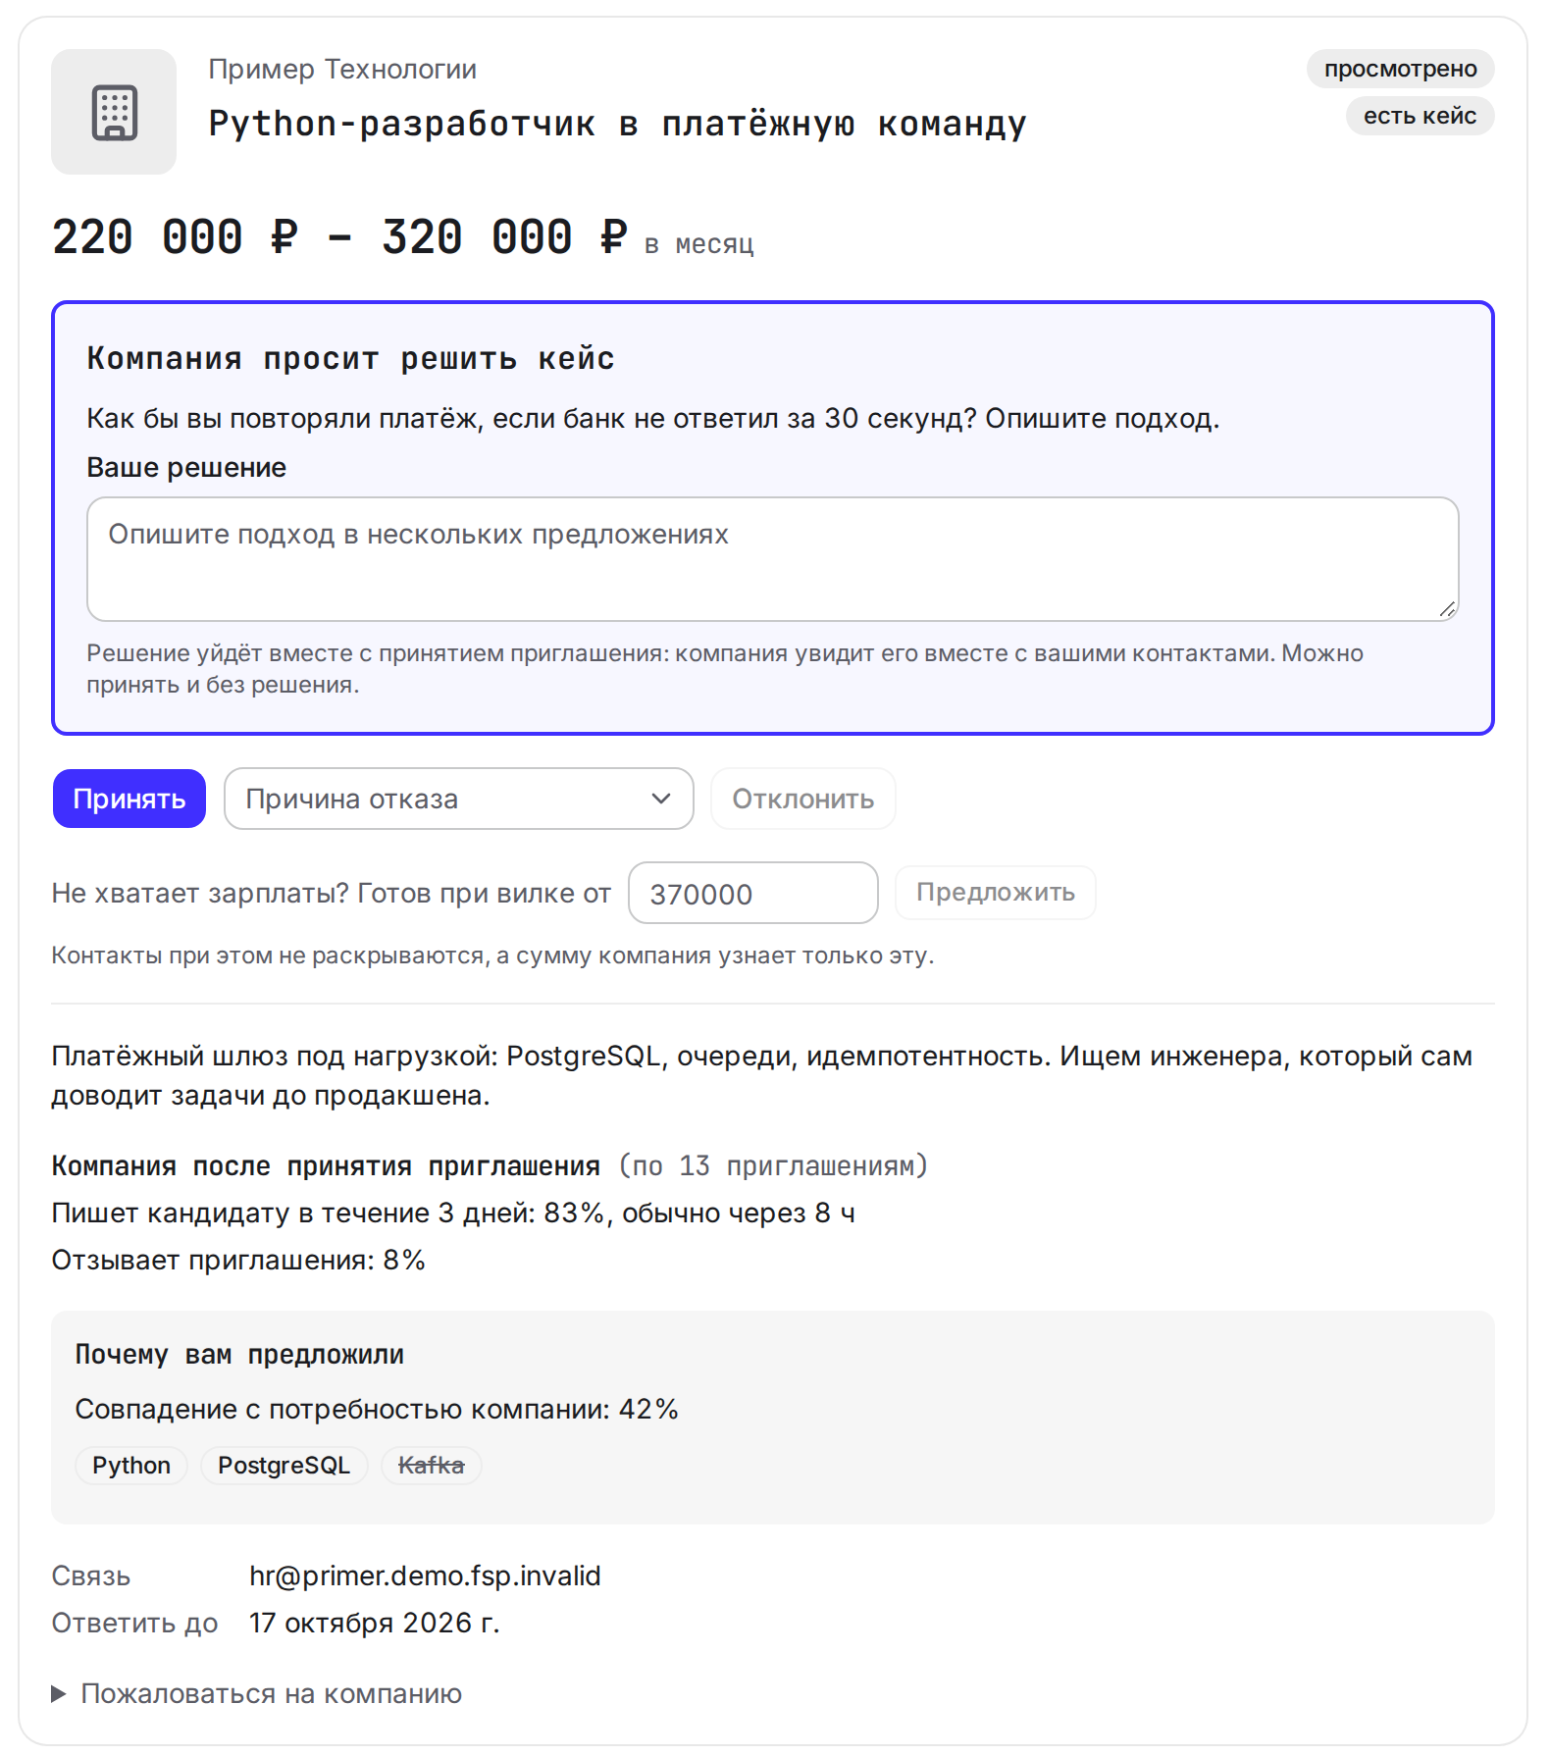
ЧТО ВИДИТ КАНДИДАТ
Условия сразу. Компания, должность и вилка в рублях видны еще до разговора
«Почему вам». Совпадение на момент отправки: процент и навыки с пометками «подтвержден тестом», «заявлен» или «нет в профиле»
Кейс от компании. Вопрос о том, как бы кандидат подошел к задаче. Ответ уходит вместе с принятием, и компания видит его вместе с контактами
Встречное предложение. Вместо отказа можно ответить «готов при вилке от X». Компания поднимает вилку одной кнопкой, а сумму называет только кандидат
Репутация компании. Считается по поведению: как часто компания пишет в первые 3 дня после принятия, сколько ждать первого сообщения и какую долю приглашений она отзывает. Видна от 5 завершенных приглашений
Ответ. Принять, отклонить с причиной или пожаловаться. Позже доступ к контактам можно закрыть, тогда переписка останется только для чтения

Slide 10
КАК РАНЖИРУЕМ
Пул
Вклад факторов в скор подбора
Опубликованные профили нужного направления: запрошенный грейд и соседние. Кандидат без подтвержденного грейда тоже попадает в выдачу, но ниже
Порядок
Сначала те, кому подходит вилка, потом формат работы, дальше по скору. Неподходящих не прячем: они ниже, и видно почему
Грейд
Вероятность того, что уровень кандидата совпадает с запрошенным. Заявке верим на 60%, а любой результат теста уточняет оценку по Байесу
Обязательные навыки весят 2, желательные 1. Внутри категории выше тот, у кого тест сильнее и есть результаты ФСП

Slide 11
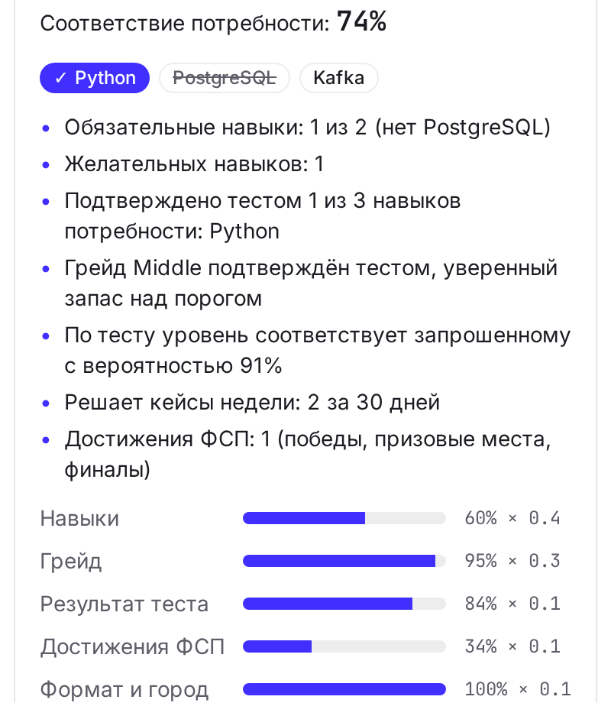
ОБЪЯСНЕНИЕ И ФИЛЬТРЫ
Объяснение из вкладов. Каждую строку считает тот же код, что и место в выдаче, например «Обязательные навыки: 1 из 2 (нет PostgreSQL)»
Паспорт навыков. У каждого навыка из потребности есть пометка: подтвержден тестом, заявлен или нет в профиле
Вклады с весами. Полоски показывают вклад и вес каждого фактора
Фильтры без потери подборки. Грейд, навыки, формат, «только подтвержденные», «есть достижения ФСП». Они сужают выдачу, не меняя порядок, и сохраняются в адресе страницы
Шортлист. Отобранные кандидаты всегда видны над выдачей, какие бы фильтры ни стояли
Рекомендованные категории. Сколько кандидатов в каждой паре «направление и грейд» и сколько из них подтверждены. Клик по категории ставит фильтр

Slide 12
ПРОВЕРКА ПОДБОРА
P@5: доля релевантных в топ-5
0,68 против 0,40
P@5 нашего подбора и поиска по ключевым словам резюме. У BM25 0,31
nDCG@10 0,85
95% доверительный интервал 0,79-0,90 (бутстреп по потребностям)
0,50 на слепом генераторе
Четверть навыков записана перефразами вне словаря, 30% кандидатов набивают резюме. Поиск по резюме и грейду: 0,20-0,32
52% без ФСП в топ-10
А в пуле их 59%: бонус ФСП не вытесняет остальных
Синтетика: 40 потребностей по 60 кандидатов с известной релевантностью, 25% кандидатов завышают грейд. Экспертной разметки пар пока нет

Slide 13
СЕМЕЙСТВА ЗАДАНИЙ
app.nektarum.ru/fsp
app.nektarum.ru/fsp
Экземпляр A: что выведет программа?
Экземпляр B: что выведет программа?
funcs = [lambda i=i: i * 3
for i in range(3)]
print(funcs[2]())
funcs = [lambda: i * 2
for i in range(5)]
print(funcs[3]())
Ответ: 6
Ответ: 8
Значение по умолчанию фиксирует i в каждой функции
Замыкание видит последнее i, так что заученный ответ «6» тут не подходит
Одно семейство py.late_binding. Структура и сложность (b = 0,9) общие, а данные и ответ в каждой попытке свои
78 семейств, 9 компетенций. Эталоны вычисляет код: Python запускаем, SQL выполняем в SQLite, алгоритмы решаем программно, ответы по JS сверили с Node.js
Эталон не уходит в браузер. Ответы двух экземпляров одного семейства совпадают реже, чем в половине случаев. Это проверяет тест по всему банку

Slide 14
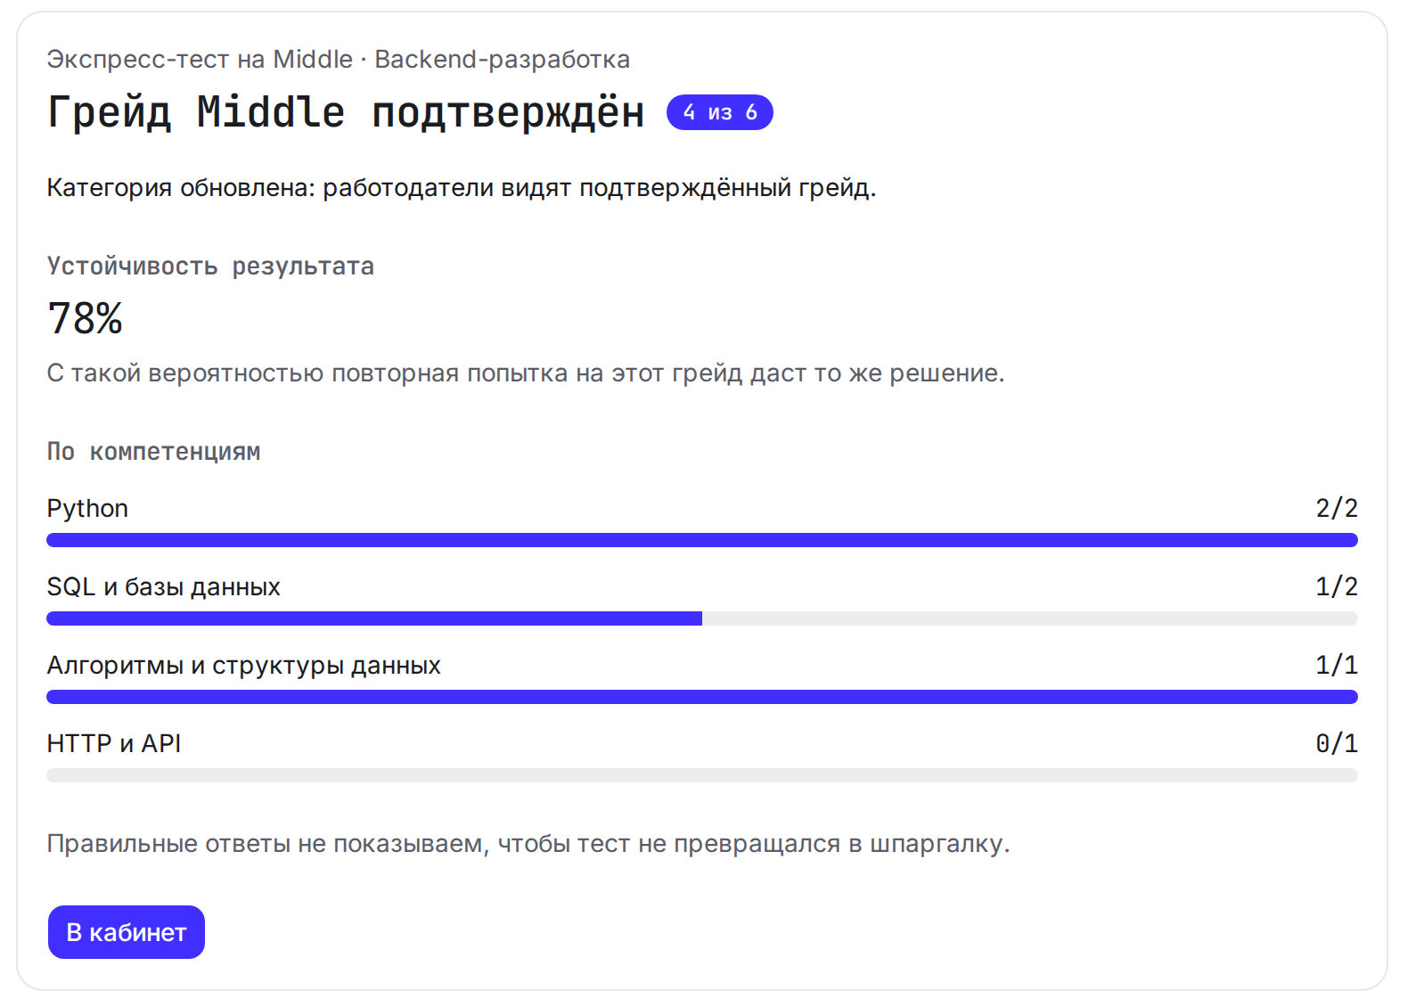
КАК ИДЕТ ТЕСТ
01 Сборка. 15 заданий за 25 минут по квотам направления (backend: Python 4, SQL 4, алгоритмы 4, HTTP 3), сложность у порога заявленного грейда
02 Оценка. Модель 2PL IRT, уровень θ и ошибка SE по методу EAP
03 Решение. Если θ - 0,25·SE ≥ порога заявленного грейда, он подтвержден
Пороги θ: Junior -1; Middle 0; Senior 1; Lead 1,8
04 Продление. Если до порога меньше одной SE, тест добавляет 5 заданий у порога, не больше двух раз. В среднем выходит 18,9 задания, максимум 25
05 Устойчивость. Вероятность, что повторная попытка даст то же решение. Если она ниже 65%, ставим метку «у границы грейда»
15
18,9
6
заданий в полном тесте
в среднем с продлением
в экспресс-тесте для жюри

Slide 15

УТЕЧКА НЕ ПОМОГАЕТ
Junior заявляет Middle и знает часть ответов из утечки. Сколько из них получают Middle (backend)
92% против 11%
столько получают Middle, зная половину ответов: с единым набором и с нашими семействами
7% при утечке всех ответов
слитый ответ относится к чужому экземпляру, так что тот, кто его вписывает, ошибается
0 из 78
семейств, где у двух экземпляров ответ совпадает хотя бы в половине случаев. Максимум 47%
Детектор ловит 93%
тех, кто знает ответы на половину заданий из утечки. Ложных срабатываний на честных 0%
По оси X доля слитых ответов. 300 кандидатов на точку, у frontend и data science картина та же

Slide 16
ТОЧНОСТЬ И СТАБИЛЬНОСТЬ
Истинный грейд | Подтвержден при честной заявке | Заявил грейд выше и прошел | Средняя оценка θ
Стажер | 100% | 10,3% | -1,44
Junior | 84,0% | 11,3% | -0,46
Middle | 75,0% | 6,7% | +0,43
Senior | 71,7% | 7,0% | +1,31
Lead | 71,3% | нет выше | +2,12
r = 0,95
корреляция оценки с истинным уровнем во всех трех направлениях
77-78%
решений «подтвержден или нет» повторяются на других заданиях. У тех, кто дальше 0,5 от порога, 88-92%
49-56% у порога
Backend, 300 синтетических кандидатов на грейд, ответы смоделированы по 2PL. У frontend и data science разница до 4 п.п. Средняя оценка растет от грейда к грейду, значит тест различает уровни
здесь решение почти монетка при любом тесте. Для 85% понадобилось бы 45-60 заданий, поэтому мы показываем кандидату устойчивость его результата

Slide 17
ПРАВИЛА ГРЕЙДА
Категория
Направление и грейд, подтвержденный тестом. Направлений 3, грейдов 5: Стажер, Junior, Middle, Senior, Lead
Тест не пройден
Грейд не понижается. Тест на грейд ниже можно пройти сразу, без ожидания
Пройден уверенно
Если θ - 0,25·SE выше порога следующего грейда, сразу предлагаем тест на него
Ограничения
Сменить подтвержденный грейд или направление можно не чаще раза в 90 дней. Пересдача того же грейда через 30 дней, без семейств из прошлых попыток
Без теста
Кандидат виден работодателю с пометкой «грейд не подтвержден» и стоит ниже в выдаче

Slide 18
ФСП ID И ДОСТИЖЕНИЯ
Привязка
Кнопка «Привязать ФСП ID» в профиле. Вход по OIDC (Authorization Code + PKCE), пароль ФСП ID вводится заново (prompt=login). Бэкенд проверяет подпись токена и nonce, затем берет номер участника. Один ФСП ID на профиль
Реестр
Модель данных для ФСП придумали сами: соревнование с дисциплиной и номером ЕКП, результат (победа, призер, финал, участие, место, команда), разряд от III до МС. Разряд показываем, но в скор не берем: его дают за те же результаты
Ранжирование
Бонус = 1 - exp(-Σ вес·затухание). Вес победы и призового места 1, финала 0,5, участия 0, все соревнования равны. Профильную дисциплину отмечаем в объяснении. Нет истории ФСП: бонус 0, без штрафа и без упоминания

Slide 19
ЧТО ВИДИТ РАБОТОДАТЕЛЬ
До принятия
После принятия
«Кандидат №1440» вместо ФИО
Категория, итоги теста по компетенциям, навыки, стаж, результаты ФСП
Опыт без названий компаний, результаты ФСП без названий команд
Email, телефон, ссылки и @ники в тексте заменяются на «[контакт скрыт]»
Зарплатные ожидания не видны, это скрытый порог для вилки
Кандидат может скрыть «о себе», опыт, образование и софт-скиллы
ФИО, email, телефон, Telegram, названия компаний и команд ФСП
Переписка внутри платформы
Все это видит только пригласившая компания. Кандидат может закрыть доступ, тогда переписка останется только для чтения
PDF-профиль собирается из тех же данных и по тем же правилам
Согласия по 152-ФЗ раздельные, с версией документа: на обработку, на показ профиля и на данные из реестра ФСП
Мы строже ТЗ: ФИО и места работы тоже скрыты до принятия, иначе человека легко найти в обход его согласия

Slide 20
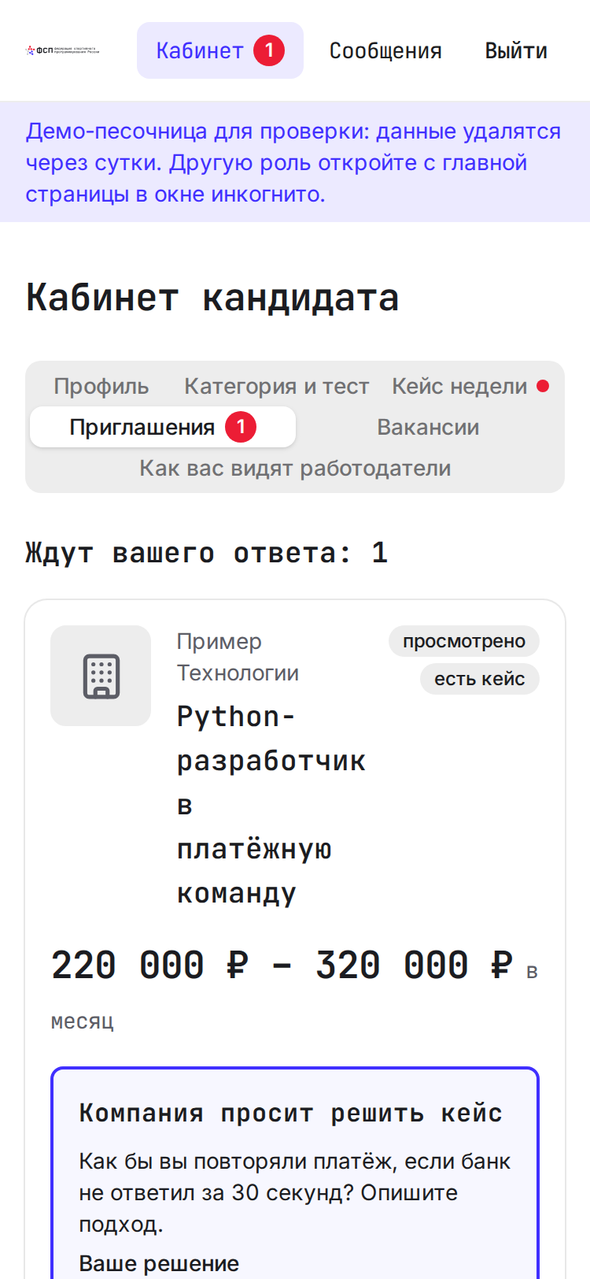
ДОПОЛНИТЕЛЬНЫЙ ФУНКЦИОНАЛ
Вакансии и отклик
Кейс недели
Потребность публикуется как вакансия, и отклик сразу открывает компании контакты. С подтвержденным грейдом откликаться можно на вакансии своего грейда ±1, без него до 3 откликов в неделю
Раз в неделю кандидату приходит задание его направления из банка, ответ проверяется автоматически. Работодатель видит «кейсы недели: N за 30 дней», на грейд это не влияет
Доверие к работодателю
Интеграция с ATS
У новой компании до 5 приглашений без ответа, после подтверждения домена до 20. После трех жалоб от разных кандидатов компания заморожена до разбора
Лента событий по API-токену: GET /api/v1/ats/events. Вебхуки и адаптеры для Хантфлоу и Talantix пока описаны в концепции
Мобильная версия: все экраны обоих кабинетов проверили на ширине 375 px

Slide 21
АРХИТЕКТУРА
01
02
03
04
Вход
Интерфейс и API
Вычисления
Данные и вход
Браузер
frontend
scoring
PostgreSQL 17
Один адрес для фронтенда, API, Keycloak и почты
React, TypeScript, Vite, shadcn/ui. Клиент API генерируется из OpenAPI
FastAPI без состояния: банк заданий, сборка теста, IRT, скор с вкладами
Данные платформы и Keycloak в разных базах
Keycloak 26.8
gateway (nginx)
backend
validation
Вход, подтверждение email, тестовый ФСП ID
Единственный открытый порт. CORS не нужен, cookie сессии одна
FastAPI, SQLAlchemy, Alembic: данные, права, сценарии
Скрипты отчетов вызывают тот же код, что и прод
Mailpit
Письма стенда видны на /mail
Стенд поднимается одной командой docker compose up, миграции при старте. Лицензии зависимостей: MIT, BSD, Apache-2.0, ISC

Slide 22
КАК ПРОВЕРИТЬ
Демо-вход на главной: «Войти как демо-кандидат» или «Войти как демо-работодатель». Вторую роль откройте в окне инкогнито
Стенд
app.nektarum.ru/fsp
Код
github.com/alotzte/fsp
В README запуск одной командой и сценарий для жюри. В документации архитектура, механики, отчеты валидации и библиотеки с версиями
Тестовые спортсмены ФСП ID
athlete1: победа, призовое место и финал, КМС
athlete2: финал, I разряд
athlete3: только участие, бонуса нет
athlete4: истории ФСП нет
Полный путь: регистрация по email, письмо с подтверждением приходит в почтовый ящик стенда /mail
ФСП ID: в профиле дайте согласие на данные реестра и нажмите «Привязать ФСП ID». Логины с athlete1 по athlete4, пароль fsp-demo
Для жюри есть экспресс-тест из 6 заданий, полный тест: 15 заданий за 25 минут
Описание API со всеми кодами ошибок: /docs на стенде (OpenAPI)

Slide 23
ДАЛЬНЕЙШЕЕ РАЗВИТИЕ
01
02
03
Тест
Подбор
Интеграции
Больше сигналов списывания: вставка из буфера, уход со вкладки
Калибровка параметров заданий на ответах пилота
Несколько категорий у одного кандидата
Экспертная разметка пар «потребность и кандидат», инструмент уже есть
Веса скора по принятым приглашениям
Навыки вне словаря: эмбеддинги проверили, пока путают похожие навыки
Настоящий ФСП ID и API реестра
Вебхуки в ATS, адаптеры Хантфлоу и Talantix
Проверка ИНН и юрлица компании
Несовершеннолетние: согласие родителя, только стажировки

Slide 24
СПАСИБО!
app.nektarum.ru/fsp
github.com/alotzte/fsp

